Slide 1

淮阴师院物理系
热 学
主讲：金本喜

Slide 2
§6-6 液体的微观结构 液晶简介
[引]
液体的宏观性质介于固体和气体之间，它既象固体那样有一定的体积，不易压缩，又象气体那样没有一定的形状，具有流动性。且物理性质也是各向同性的。液体的宏观性质之所以如此是和它的微观结构有关的。

Slide 3
一、液体的微观结构
液体具有短程有序、长程无序的特点。
[理解]:
1. 液体的性质介于固体和气体之间,但更
接近于固体 ;
2. 液体中分子间相互作用占主导,但分子
热运动也较剧烈,导致长时间的在某一
平衡位置处的振动与短时间的迁移 ;

Slide 4
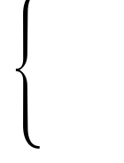
3. 三个时间概念:
振动周期(T) , 定居时间(τ) , 外力作用时间(t)
T<τ ----- 近程有序 .
t > τ , 液体流动
t < τ , 固体破碎
4. 液体各向同性的原因:
近程有序的小区域方位各异,互不相干,宏观
上表现为各向同性 .
近程有序: 在熔点附近,液体分子在一个小范
围(~分子间距离数量级)和一个短
暂时间内规则排列 .

Slide 5
二、液体内部压强的微观解释
液体内部的压强可看作是由分子无规则运动引起的压强和分子力引起的压强二者的代数和。
由于液体内分子间的距离很小，有较强的相互作用力，所以分子力引起的压强占主导地位。数量级为10⁵Pa。
[另]液体内部压强与方向无关可用分子排列的长程无序来解释。

Slide 6
三、液晶简介
1、 从长程有序的晶体（固体）经加热变成短程有序的液体过程中，会经过一个中间状态。具有和晶体相似的性质，处于这种状态的物质叫液晶物质，简称液晶。
2、 液晶的特点：
1）在力学性质上与液体相似，具流动性、连续性、可形成液滴等。
2）在光学性质上，电磁性质上与晶体相似，具有明显的各向异性。
3）用途：可作显示材料。
4）微观结构：其分子排列在某一方向上短程有序；而在另一方向上则长程有序。

Slide 7
3、 液晶的分类
按照分子的不同排列情况，可分成以下三种类型。
1）长丝状液晶。（向列型液晶）
分子呈长棒型，彼此平行排列
多是人工合成的有机物。
如：目前常用的甲亚胺族一类化合物

Slide 8
2）螺旋状液晶（胆甾型液晶）
由许多分子层组成，各层分子排列方向依次旋转，呈螺旋状结构。
有显著温度效应，温度变化会呈现不同颜色。
用于医学上的诊断。
用胆固醇作原料与某些有机酸（油酸、苯甲酸等）反应而成。
3）碟层状液晶（近晶型液晶）
分子呈棒状，但分层排列。
有序性较高，近于晶体。

Slide 9
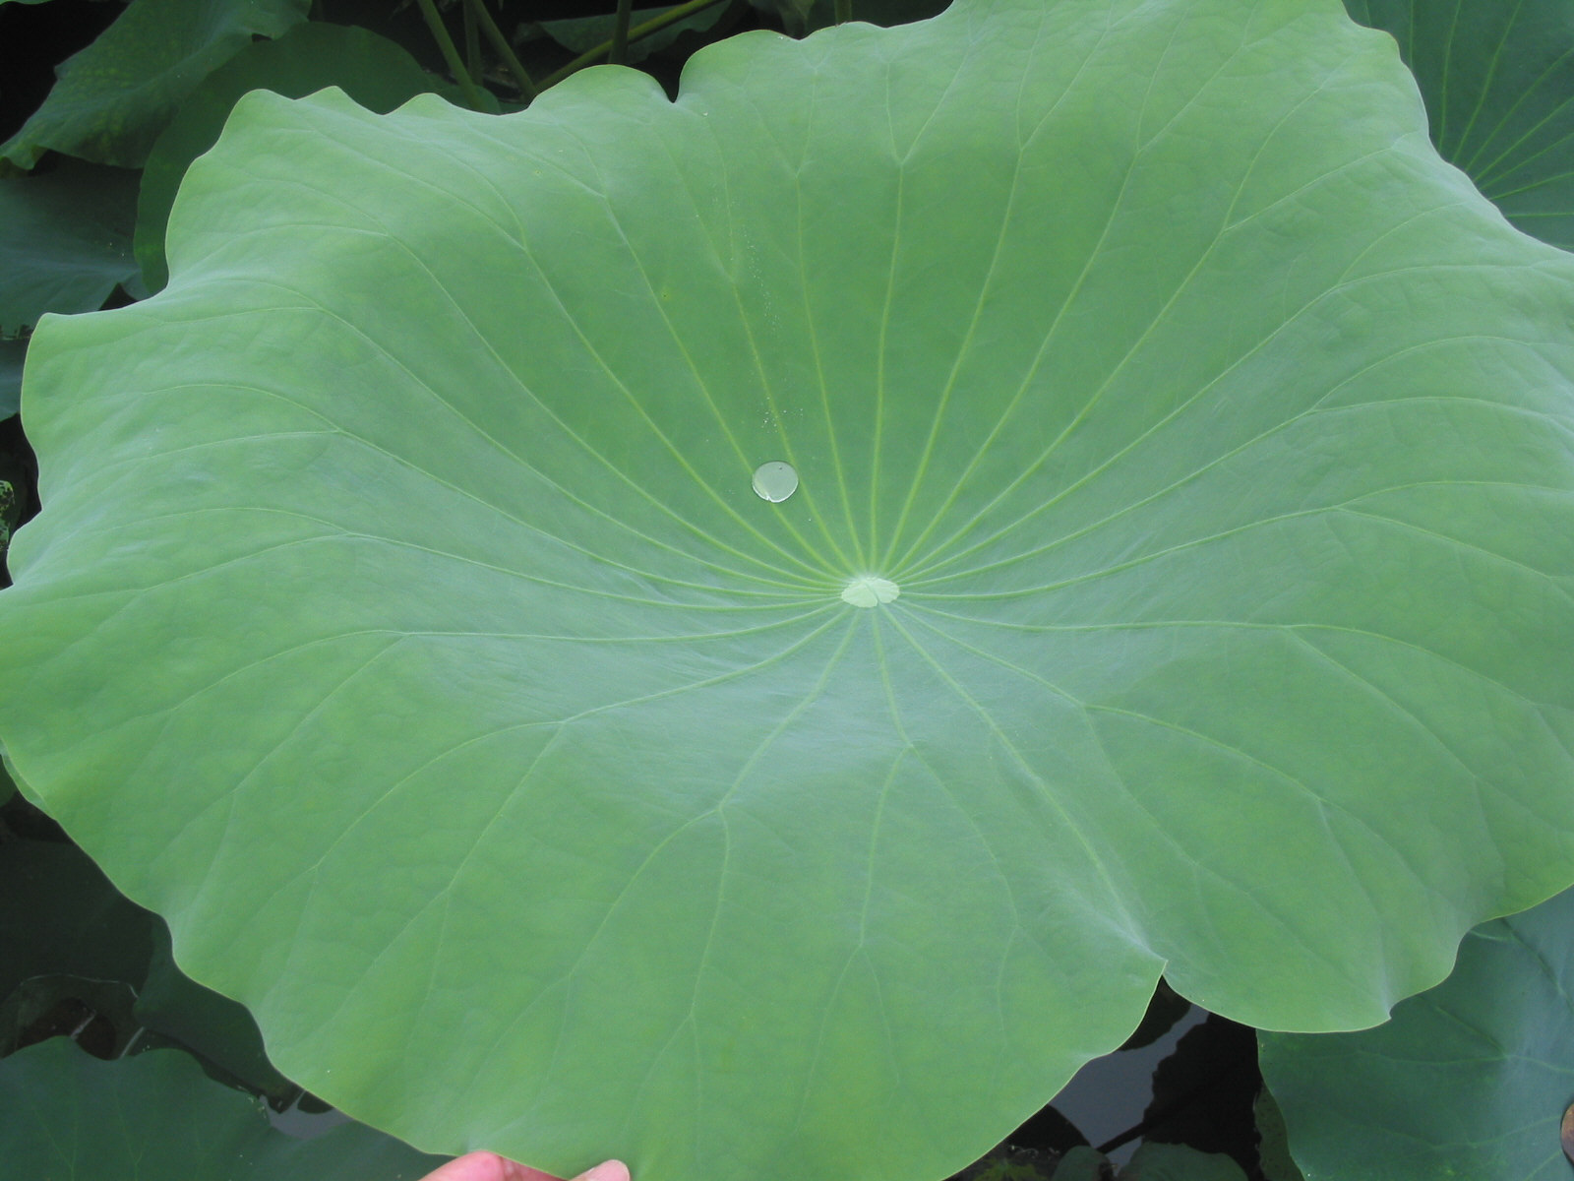
§6-7 液体的表面张力
一、表面张力现象
许多现象表明：液体表面有如一张绷紧的弹性薄膜，具有自动收缩的趋势。
例：1. 熔化后的小滴焊锡呈球形。
2. 菏叶上的露珠近似呈球形。
3. 小刚针轻放在水面不会下沉，仅将液面略微压成弯曲状。
4. 金属环内沿直径方向系一细线的实验。（P₃₃₄）

Slide 10
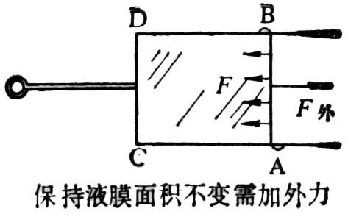
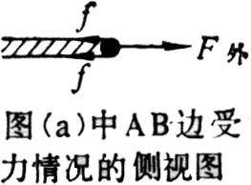
二、表面张力和表面张力系数
1. 定义
在液体表面内任一截线两边，相邻两部分液面之间存在着相互作用的拉力。此力与截线垂直并与该处液面相切。这种力称为液体的表面张力。
理解：1）表面张力是液体表面的内力。
2）其效果使液体表面收缩。
3）液面和固体周界之间相互作用的拉力通常也叫表面张力。
4）表面张力可由实验测定。

Slide 11
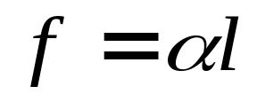
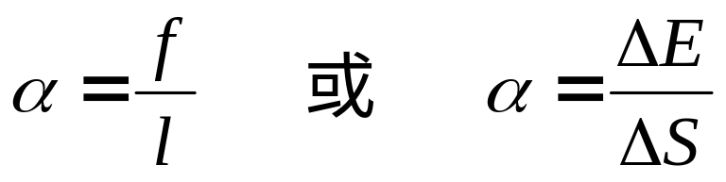
2. 公式
α ——表面张力系数
l ——液面的周界（或截线）的长度。
3. 表面张力系数
1）定义式
E——表面自由能
2）意义：液面上单位长度截线两边液面间的表面
张力，称为表面张力系数。
3）单位：N/m 牛顿/米

Slide 12
4）决定α 的因素
α的大小由物质种类决定。易挥发的液体α值小。
与液体相邻的物质种类有关。
与温度有关。 T越高，α值越小。
与液体所含杂质有关。
表面活性物质——能使表面张力系数减小的物质
5）论及某一液体表面的张力系数时，须明确该液面与何种物质相邻。如不说明，则指液体与本身的饱和蒸汽或含有饱和蒸汽的大气相邻。
6）α可用实验来测定。

Slide 13
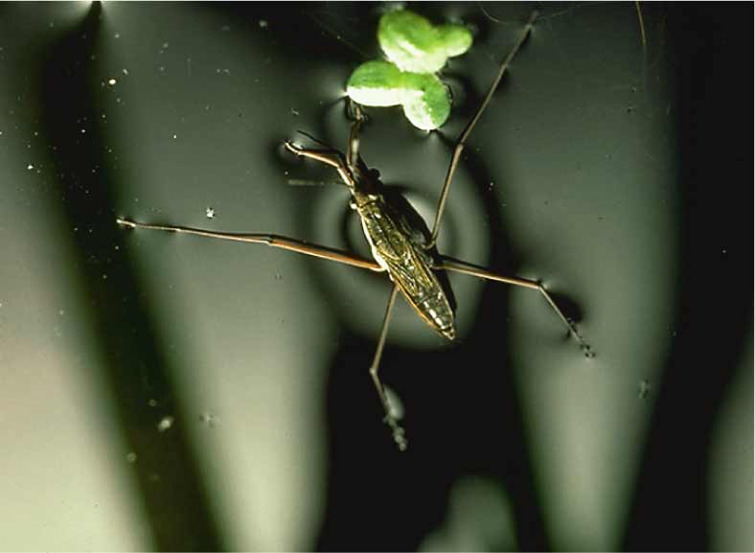
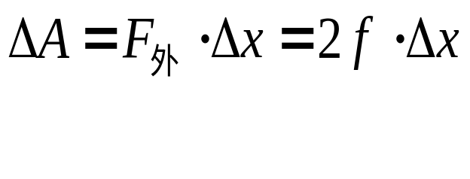
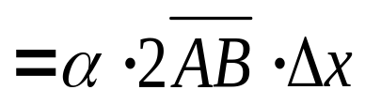

三、表面能
液面有自动收缩趋势，故增大液面需克服表面张力作功。
下图中，设使AB边向右移的Δx, 则此过程中克服表面张力所作的功为：

Slide 14
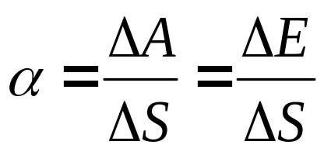
在等温过程中：此功并未耗散掉，而是转变为液体表面能的增大ΔE。
[说明]
1、上式表明：表面张力系数α在数值上等于在等温条件下液体表面增加单位面积时所增加的表面能。
2、表面能是表面内能的一部分，是在等温条件下能够转变为机械功的那一部分。
3、表面能在热力学中称为表面自由能。

Slide 15
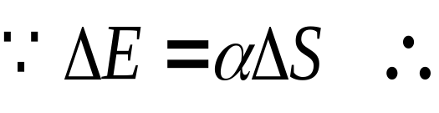
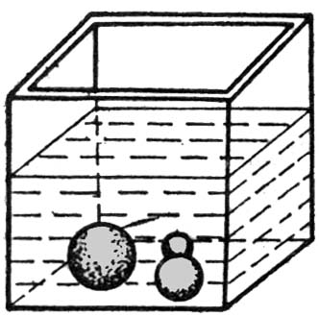
四、表面张力的解释
1、宏观解释
在等温条件下，体积一定的液体的平衡态对应于表面自由能取极小值。
也对应于表面面积取极小值。
由此可说明液体表面为何有收缩的趋势。

Slide 16


Slide 17
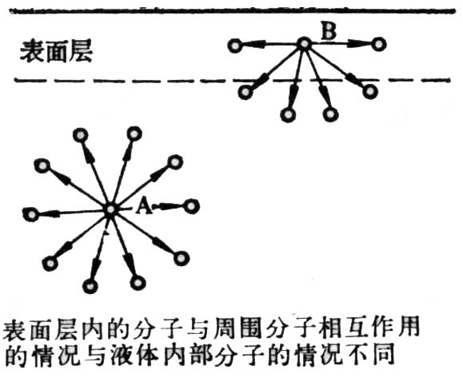
2、微观解释
1）表面层：
2）分子力作用球
3）从分子斥力看
表面层内分子受斥力情况
与液体内部情况基本相同。
（？）
气体
液体表面层
R
液体

Slide 18
4）从分子引力看
表面层中的分子较之液体内部的分子缺少一部分能和它起吸引作用的分子。
使得处于表面层中分子的势能比液体内部的势能高。
表面积越大的液面，表面层中的分子数就越多，表面总势能越高。这就是表面自由能。
气体
液体表面层
R
液体

Slide 19
一个稳定平衡的系统，总是势能处于最小的系统。所以：液体要保持稳定平衡，表面层中的分子都有挤进液体内部的趋势。于是，液体表面有尽量缩小的趋势。以使其势能减至最小，这就是表面张力产生的原因。

Slide 20
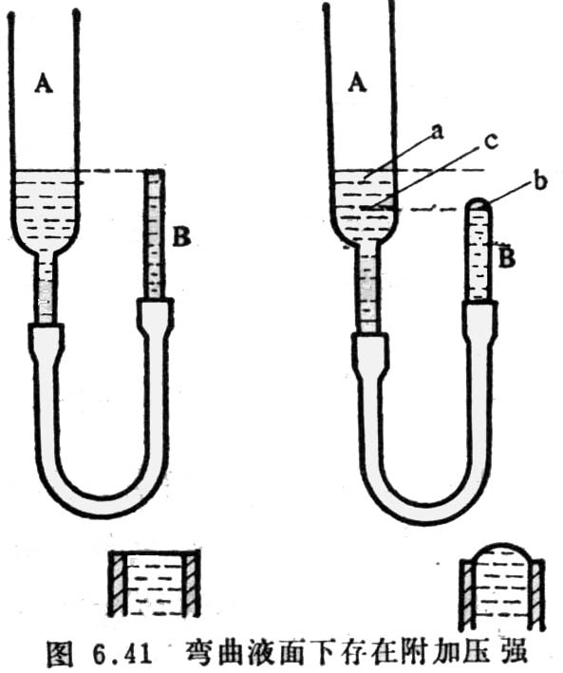
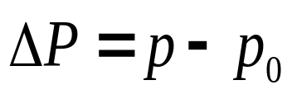
§6-8 弯曲液面下的附加压强
一、附加压强的存在
定义：由于表面张力的作用，对于弯曲液面，来自液面外的压强与来自液面内且无限接近液面处的压强存在一差额，称为附加压强。
表达式：
1 ) P ——液面内且无限接近液面处对液面所施压强。
P₀——液面外的压强
ΔP——附加压强
2）凸液面 ΔP>0 凹液面ΔP<0

Slide 21
二、球形液面下附加压强的计算
1、分析：在球形液滴内部邻近液
面处隔离出一球帽状小液块。
（如图）它受三部分力的作用。
一部分是过小液块的边线，作用在液块上的表面张力；
一部分是由球形液面的附加压强而产生的作用在液块上的力；
还有小液块本身的重力。
o
dl
df₂
r
S
df
df₁
φ
R
φ
C

Slide 22
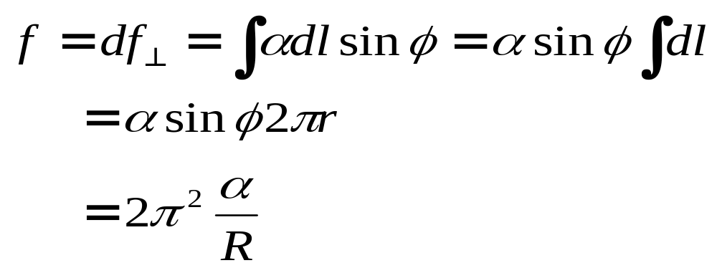
2、推导
o
dl
df₂
r
S
1）通过线上取一微段d l，其表面张力的合力为圆周上表面张力的垂直分力之和，即
df
df₁
φ
R
φ
C
2）附加压强ΔP=P_{液}-P_{大气} 液块底面积S =πr²
附加压强产生的力在平行方向的分力互相抵消，其合力只需计算沿与液块底面垂直方向的分力之和。
即： F= ΔPπr² = ΔP S

Slide 23
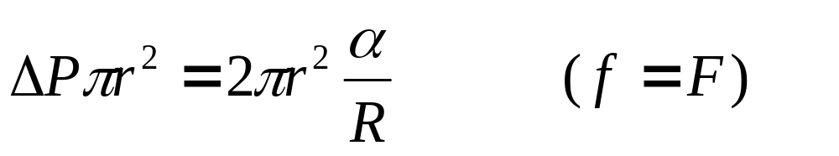
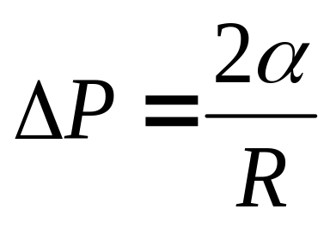
3）小液块重力mg，与前两项比可忽略不计。
4）据力学平衡条件有：

Slide 24
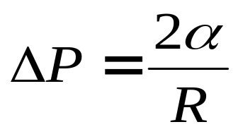

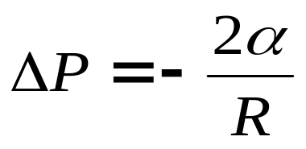
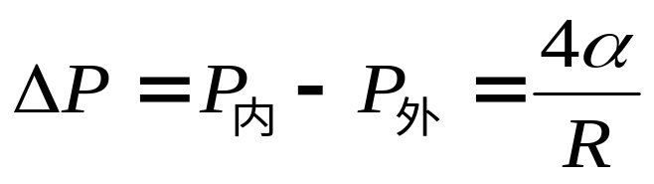
3、讨论
1）ΔP的大小取决于表示张力系数α（液体种类）
和球半径R。
2）
对凸液面：
3）对凹液面：
4）球形液膜：
内
外
（球膜很薄，内外两表面的半径近似为R。）

Slide 25
5）应用
ΔP与R成反比。
两肥皂泡连通，则小泡变小，大泡变大，正是因为小泡内的压强大于大泡内压强，空气不断地从小肥皂泡流入大肥皂泡。

Slide 26
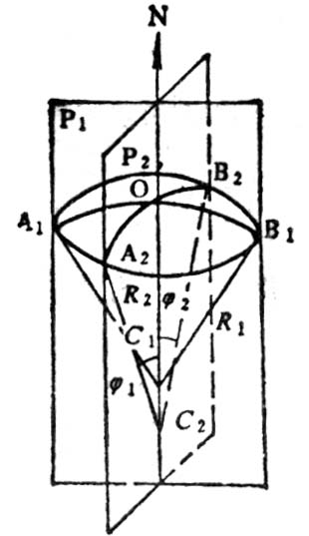
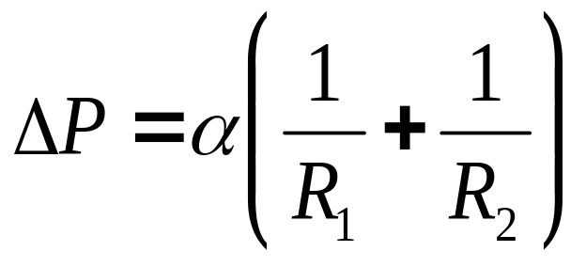
三、拉普拉斯公式
任意弯曲液面的附加压强由拉普拉斯公式给出
[说明]
1）R₁和R₂是过液面上任意一点两正交截口的曲率半径。
2）必须注意：
如曲率中心在液面内：相应曲率半径取正值。
如曲率中心在液面外：相应曲率半径取负值

Slide 27
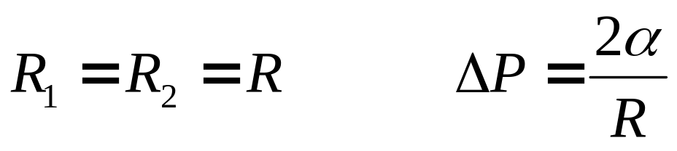
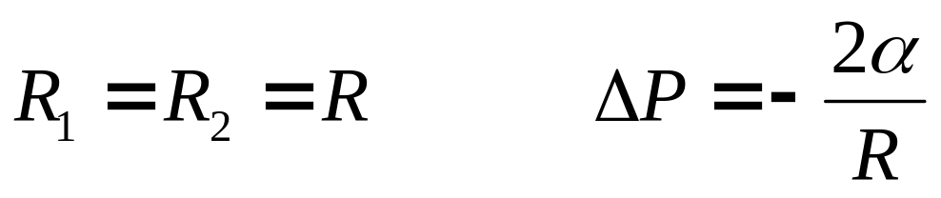
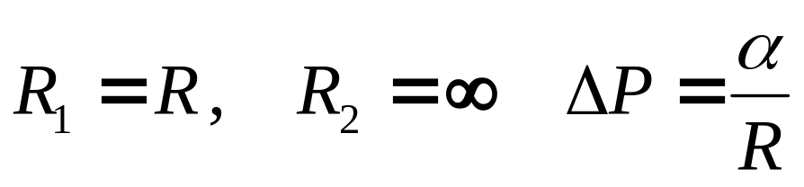
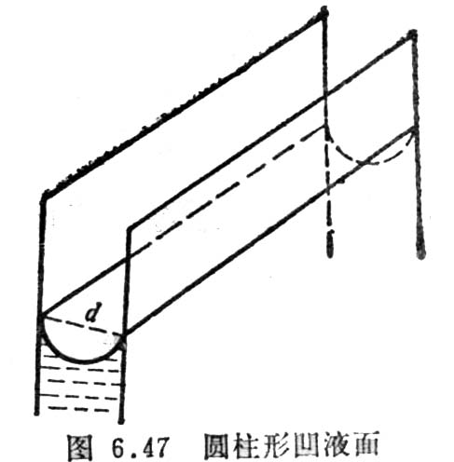
3）特例：
（1）凸液面：
（2）凹液面：
（3）柱形(凸)液面：

Slide 28
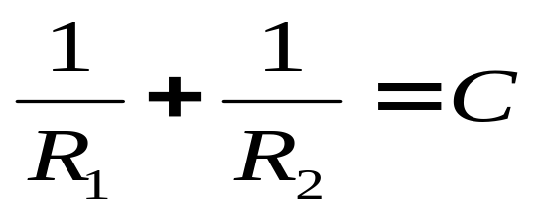
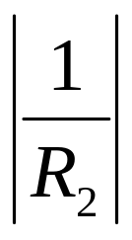
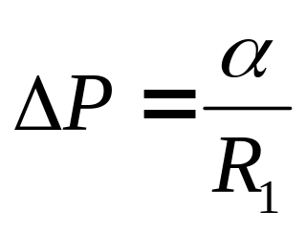
4）
任意一对相互垂直的正截口的曲率半径倒数之和都相同。
5）正截口的选取
解题时，为方便起见，一般使一个正截口的曲率半径为R₁，而另一个正截口半径R₂为∞ （即正截口实为直线）或使| R₂ |与| R₁ |相比， | R₂ |>>| R₁ |.
故
可忽略。
则拉氏公式化简为：

Slide 29
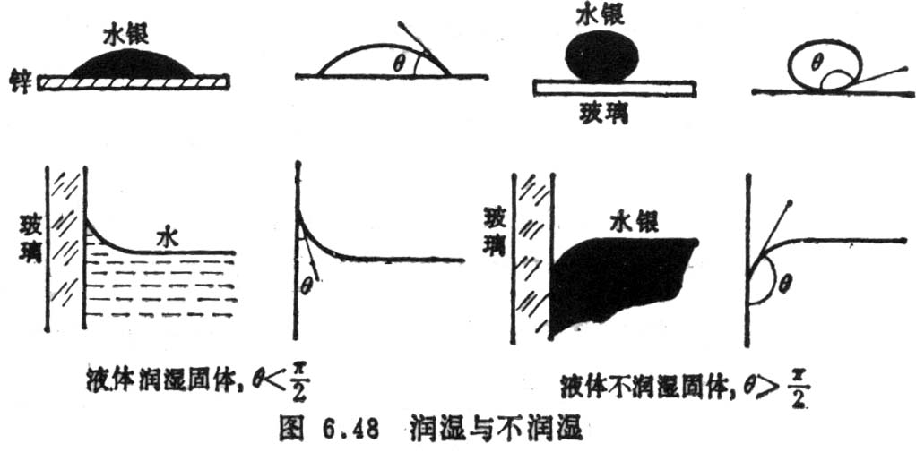
§6-9 毛细现象及毛细管公式
一、润湿和不润湿 接触角
1、润湿和不润湿

Slide 30
[现象解释]
固体
接触角
θ
附着层——液体和固体的接触面是有一定厚度的薄层。叫附着层。
附着力——附着层内液体分子与固体壁分子之间的相互吸引力。
液体
附着力
A
内聚力
附着层
内聚力——附着层内的液体分子与其余液体分子之间的相互吸引力。
1）当内聚力大于附着力时，出现不润湿现象。
2）当附着力大于内聚力时，呈润湿现象。

Slide 31
2、接触角
固体
接触角
1）定义：在液体与固体接触处，分别作液体表面和固体表面的切线，两切线通过液体内部所成的角度θ，称为接触角。
θ
液体
2）接触角与润湿的关系
润湿 不润湿 完全润湿 完全不润湿
接触角: θ<π/2 π/2<θ<π θ=0 θ= π

Slide 32
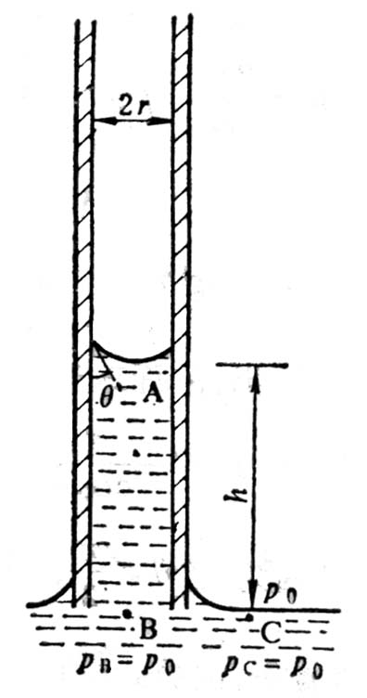
二、毛细现象
1、 毛细现象
[定义]：
润湿管壁的液体在细管里升高，而不润湿管壁的液体在细管里降低的现象称为毛细现象。
能够发生毛细现象的细管叫毛细管。

Slide 33
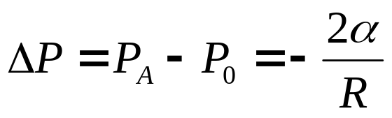
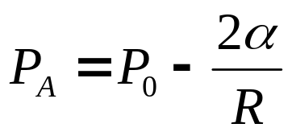

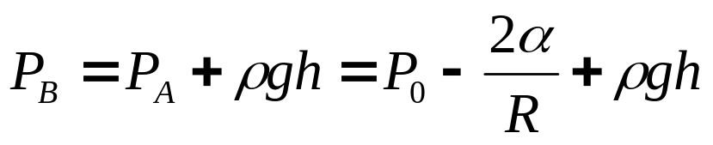
2、毛细管公式：
R
θ
1）液体润湿管壁，液面上升的情况，管内液面呈凹面，设曲面是半径为R的球面。
r
θ
A
h
B
C
∴ A点压强
流体静止时，
此时管内液面已升高h
又：

Slide 34
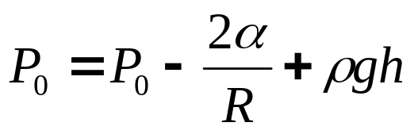
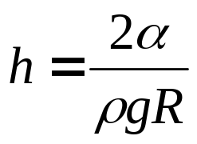
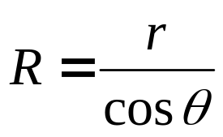
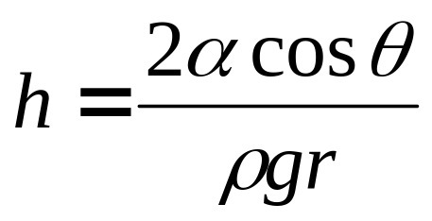
∴ 有
R
θ
r
得
θ
A
h
液面球半径R与管半径r的关系为：
B
C
代入上式得

Slide 35
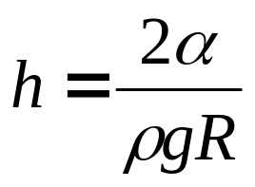
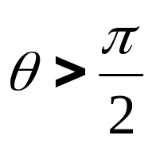
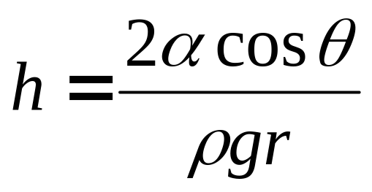
2）不润湿时，即凸液面
可得
但接触角θ为钝角 ， 即
综合公式：

Slide 36
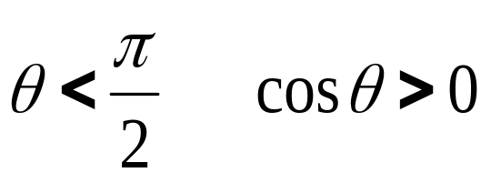

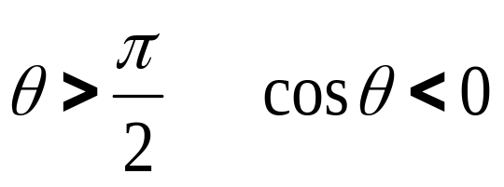

[讨论]
1）此公式仅适用于圆形毛细管。
2）h=h(α、θ、ρ、r )
与液体的种类（液体的ρ、r )有关；
与组成毛细管的材料（ θ与之有关)有关；
与管径（r )有关；
3）对于润湿情形：
液面升高h 。
4 )对于不润湿情形：
液面下降|h| 。

Slide 37
3、 毛细现象的应用
润湿及毛细现象有一系列重要的应用：
1）医学上----
2）金属焊接中-----
3）选矿中常用的浮选法---
4）土壤吸取水分，灯芯吸油--

Slide 38
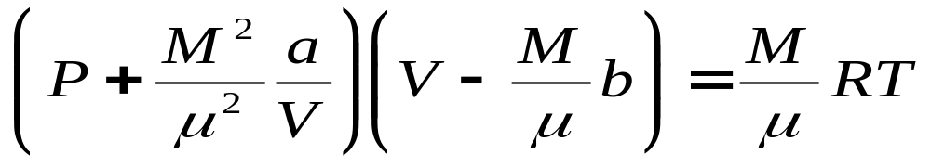
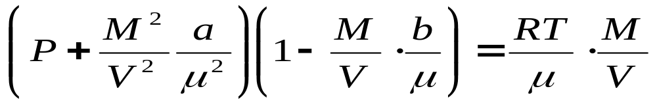
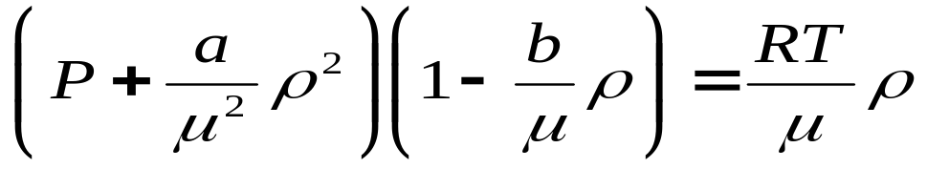
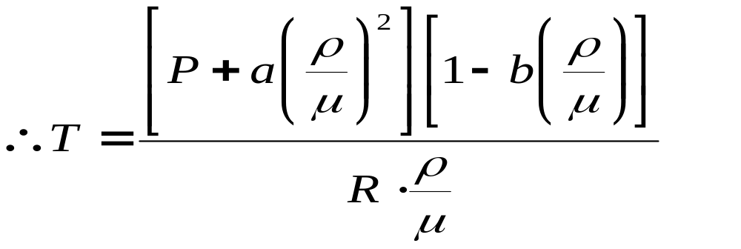
习题1. 试计算密度为100克/升，压强为100个大气压的氧的温度，若将该氧气视为理想气体，其温度应为多少？
（a=1.36atm· 升²/mol² b=0.0318升/mol)
解：由
改写成：
即：

Slide 39
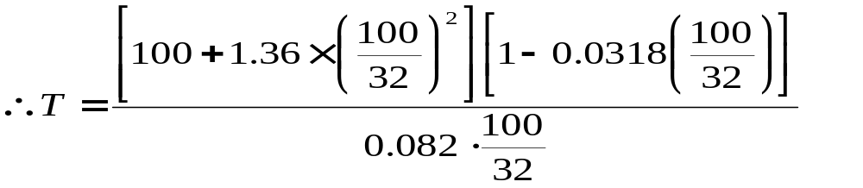

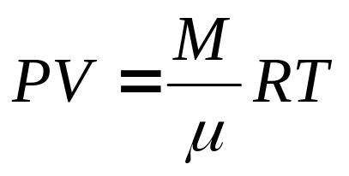


按理想气体状态方程求解：

Slide 40





习题2. 试由范氏方程
计算气体
从体积V₁等温膨胀到V₂所作的功。
解：由方程
得：
据公式

Slide 41
习题3. 将一充满水银得气压计下端浸在一个广阔的盛水银的容器中，读数为P=0.95× 10⁵Pa 。（已知水银α=0.49N· m⁻¹，玻璃管内径d=2mm，接触角θ=π）
（1）求水银柱的高度；
（2）考虑毛细管现象后，真正的大气压强P₀为多大？
（3）若允许误差0.1%，毛细管内径所允许的极小值是多少？ （P₃₅₅:6---20）
·
·
B
A
h
P
·
C

Slide 42








解：（1）
·
·
B
A
h
P
·
C
（2）如图选取A、B、C三点
毛细管水银面上方的压强极低，视作真空

Slide 43






（3）按题意有
·
·
B
A
h
即
P
·
C
取极小值，则

Slide 44

习题4. 在如图所示的U形管中注水，设半径较小的毛细管A的内径r=5.0×10⁻⁵米，较大的毛细管B的内半径R=2.0 × 10⁻⁴米，求两管水面的高度差h。
（已知水：α=7.3 ×10⁻²N. m⁻¹，θ=0º）
A
h = ？

Slide 45







解：在液体中靠近两管弯月面处的压强分别为
A
h = ？
且有：
即：

Slide 46
习题5. 玻璃毛细管的内直径d=0.2mm，长L₀=20cm，垂直插入水中，管的上端是封闭的，问在水面之上的那一段管长h应该是多少时才能使管内外的水面一样高？
已知P₀=750cmHg , 水：α=7.3×10⁻² N· m^{-1 ，} 水与玻璃的接触角θ=0º。
h = ？
L₀
p₀
·
A

Slide 47





解：以管内气体为研究对象，
插入前压强为大气压强P₀，插入
稳定后气体的压强为
h = ？
·
L₀
p₀
A
根据玻-马定律有：

Slide 48
玻璃管的内直径d=2.0×10⁻⁵米，长为l=0.20米，垂直插入水中，管的上端是封闭的，问插入水面下的那一段长度应为多少时，才使管内外的水面一样高？已知大气压
P₀=1.013×10⁵帕， 水的α=7.3×10⁻²牛顿·米⁻¹，
水与玻璃的接触角θ=0。
l
h

Slide 49




解：设管内气体的压强为P，则

Slide 50


习题6. 吹成直径为4cm的肥皂泡，为克服表面张力应做多少功？（肥皂水的表面张力系数α=0.04N/m)
解：

Slide 51



习题7. [ P354: 6.17 ]
由上题结论知：
温度为t₁时
t₂时
故高度差

Slide 52


习题8. [ P354: 6.14 ]
解：∵管是浅浅地插入酒精中
∴ 管中酒精的质量可近似认为是在毛
细管内上升的液柱质量。
酒精在毛细管中上升的高度为
相应的液柱质量为：

Slide 53


习题9. [ P354: 6.15 ]
解：

Slide 54






习题10. [ P354: 6.16 ]
解：

Slide 55


习题11. [ P355: 6.19 ]

Slide 56
习题12. 水和油边界的表面张力系数 α = 1.8×10⁻² N/m ,
为了使1.0×10⁻³ kg 质量的油在水内散布成半径=10⁻⁶ m
的小油滴 , 需要作多少功 ? 散布过程可以认为是等温
的, 油的密度为 ρ = 90 kg/m³ .
习题13.
在内半径 r = 0.30mm的毛细管中注水 , 一部分水在管的下端形成一水滴, 其形状可以认为是半径为 R = 3 mm 的球的一部分 , 求管中水柱的长度 h . 水的表面张力系数 α = 7.3×10-2 N/m .

Slide 57
习题14.
在 20 平方公里的湖面上,下了一场 50 mm 的 大雨,雨滴半径 r = 1.0 mm , 设温度不变 , 求释放出来的能量 . ( α水 = 7.3×10-2 N/m )
习题15. :
把一个半径等于 R 的球形液滴分散成 n 个小液滴 , 需要作多少功? ( 设液体的表面张力系数为 α )

Slide 58

谢 谢 ！
金本喜
淮阴师范学院物理系

